Slide 1
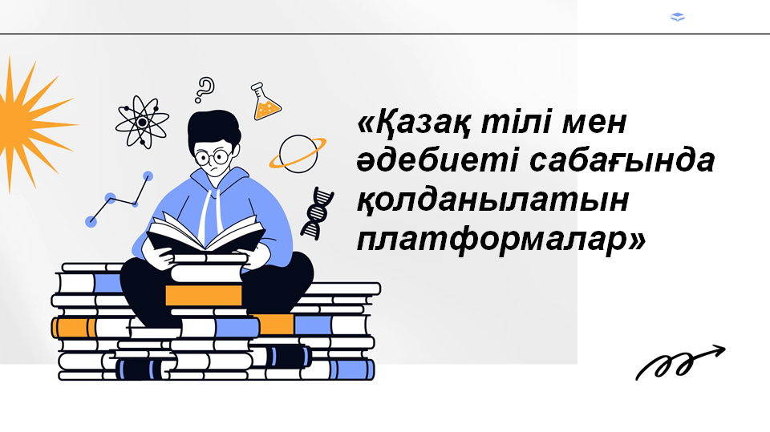

Slide 2
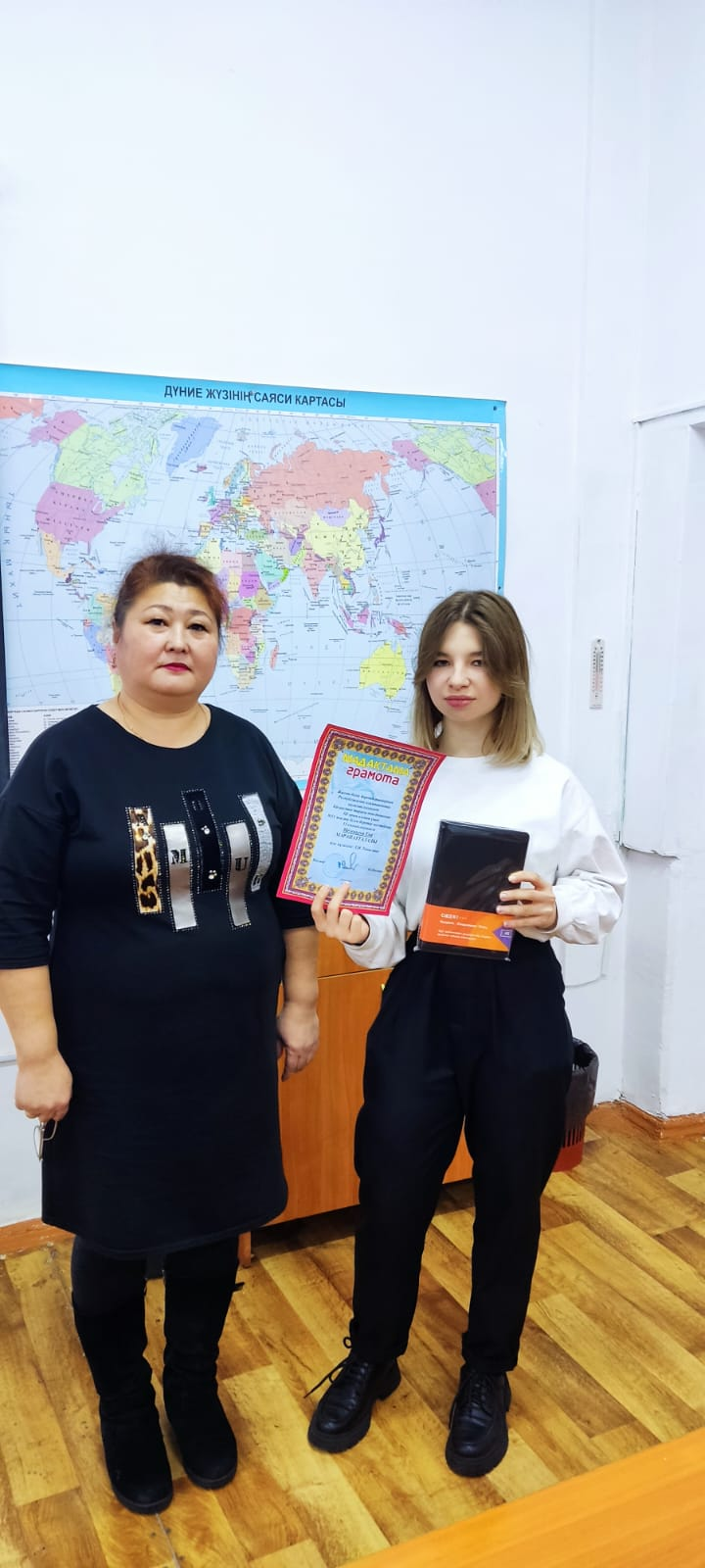
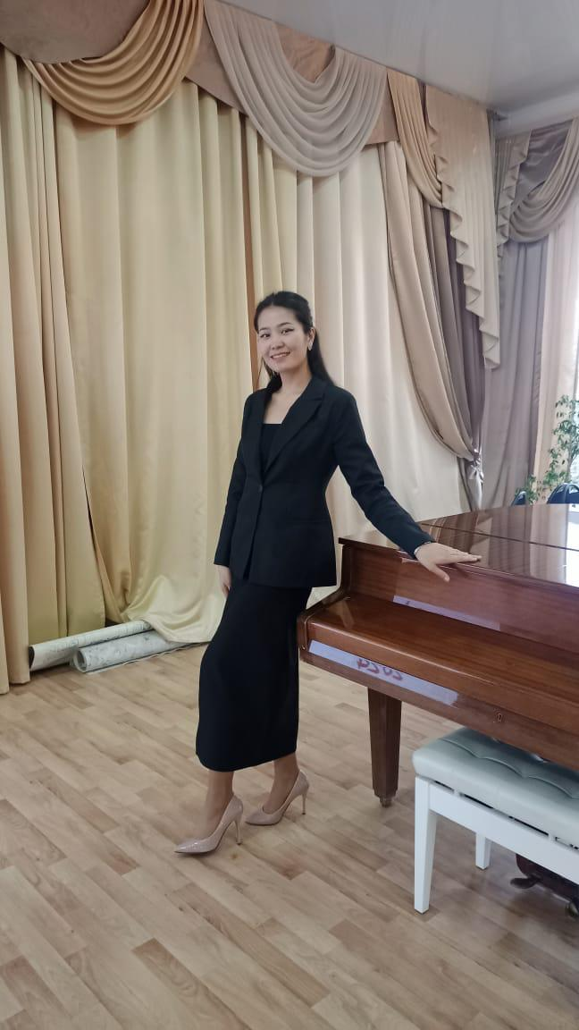
Спикерлер
Кулматина Г.С.
Нарбаева Б.Б.
Қазақ тілі мен әдебиеті пәні мұғалімі
Қазақ тілі мен әдебиеті пәні мұғалімі

Slide 3
Мұғалімдерді заманауи ақпараттық платформалармен, оқыту сапасын арттыру мүмкіндіктерімен таныстыру.
Мақсаты:

Slide 4
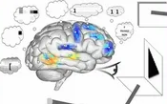
Жасанды интелект-бұл модель мен тиісті бағдарламалық құралдар жасайтын, ЭВМ көмегімен симантикаға жүгіну , талап етілетін үдерісте есептесу сипатындағы емес шығармашылық міндеттерді шешуге мүмкіндік беретін ғылыми-зерттеу бағыты.

Slide 5
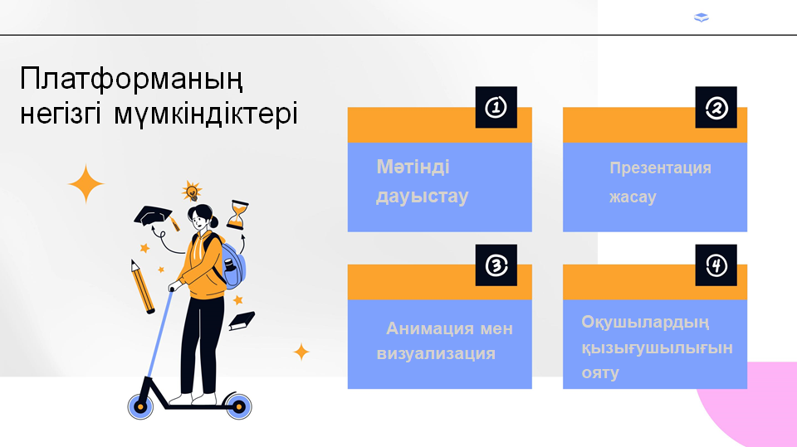

Slide 6
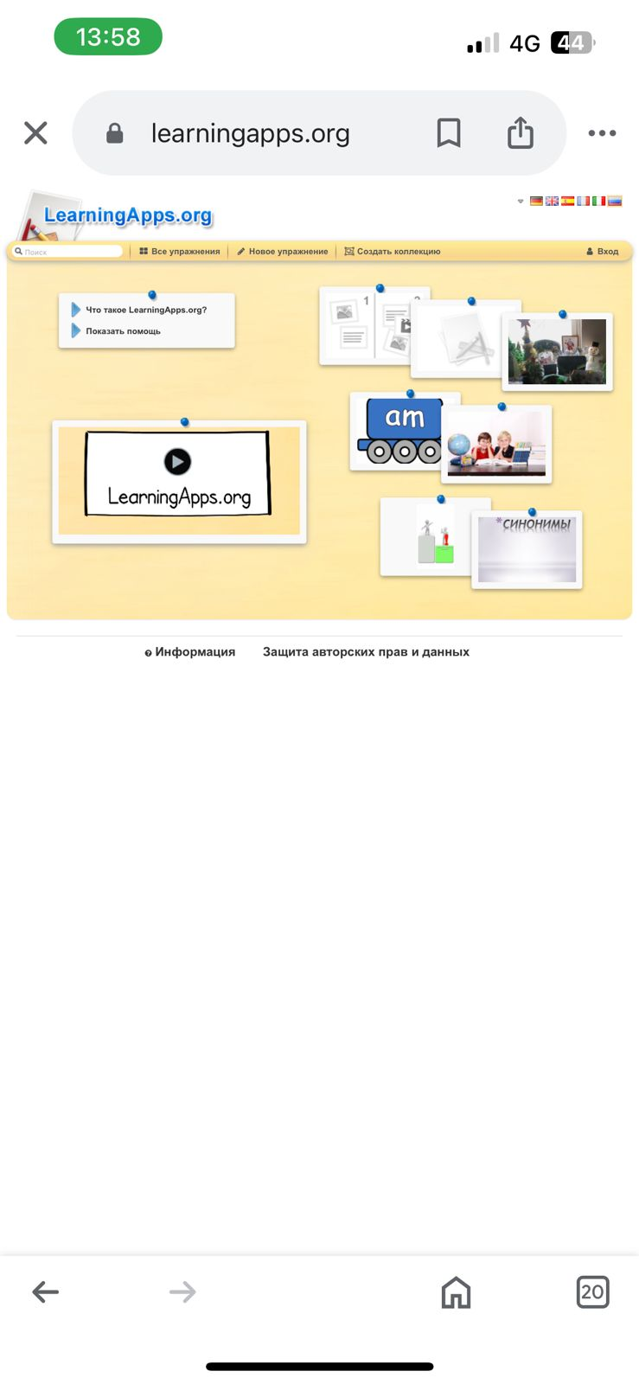
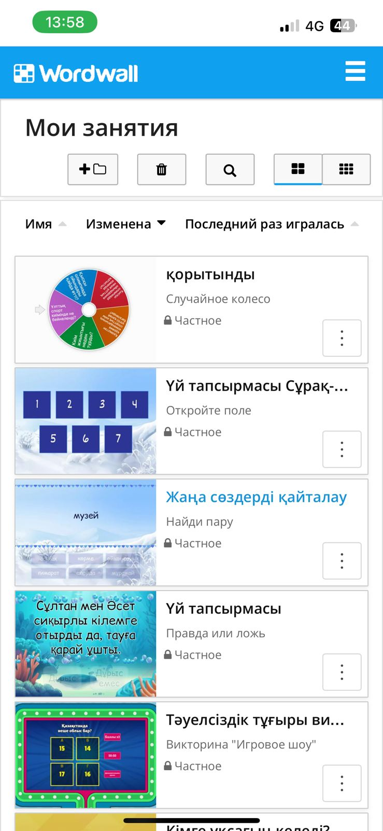
Сөздік жұмыс жасағанда қолданылатын платформалар

Slide 7

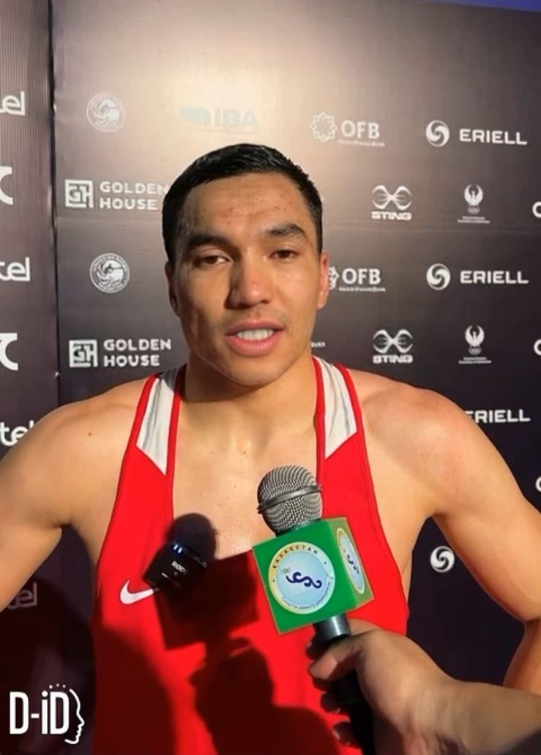
Тыңдалым

Slide 8
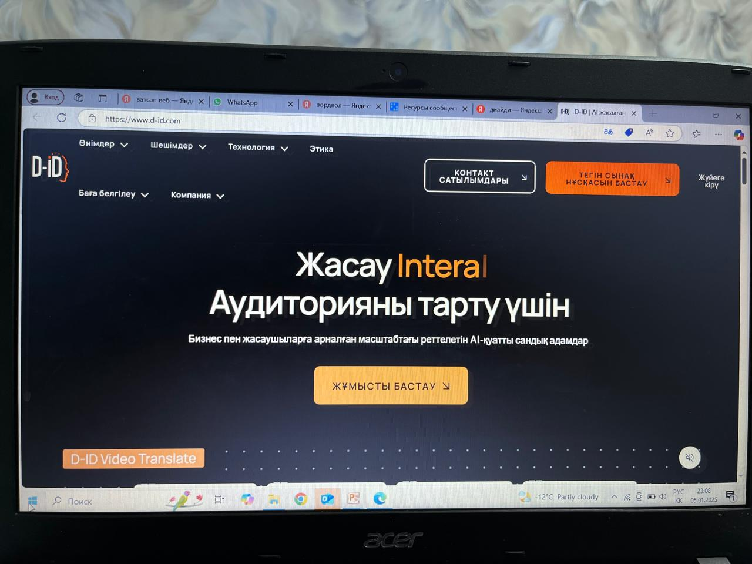
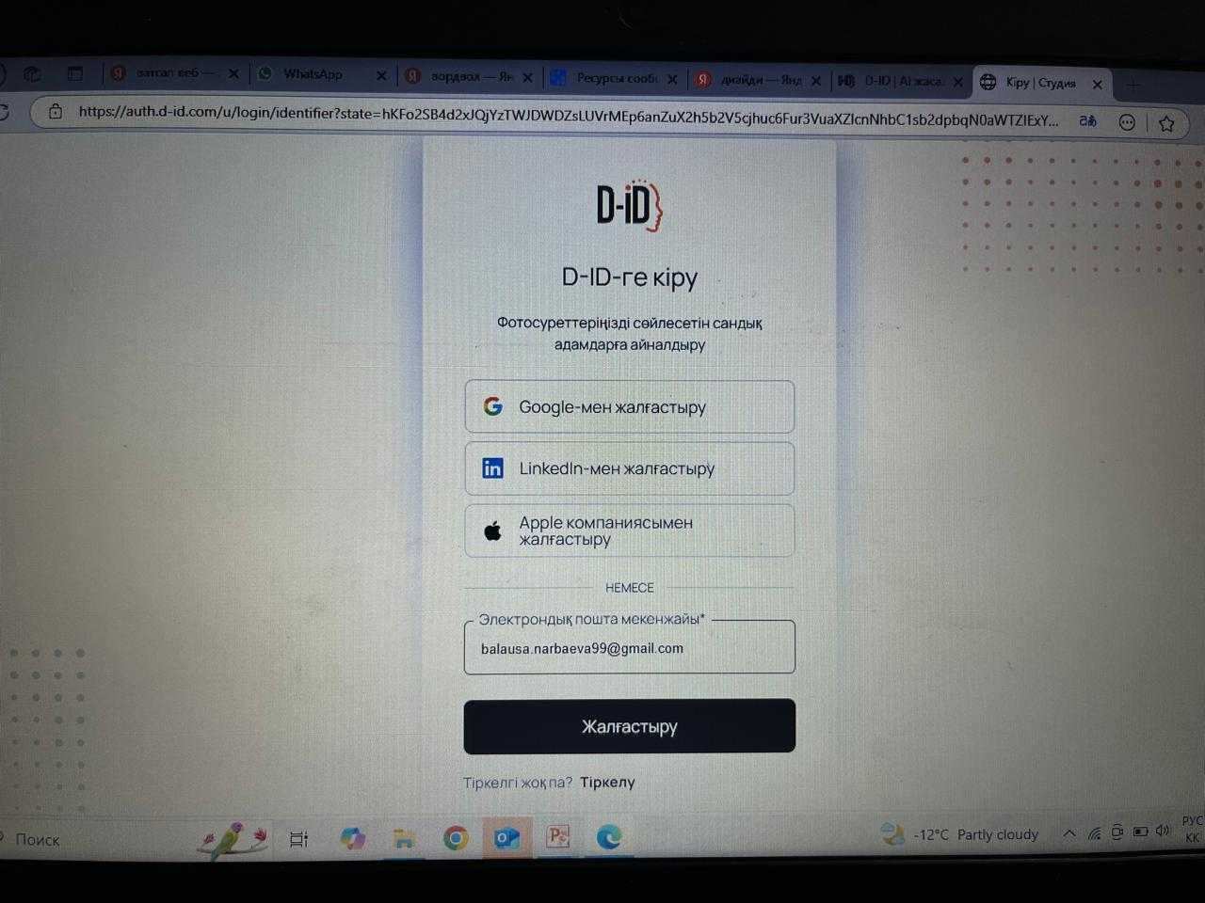
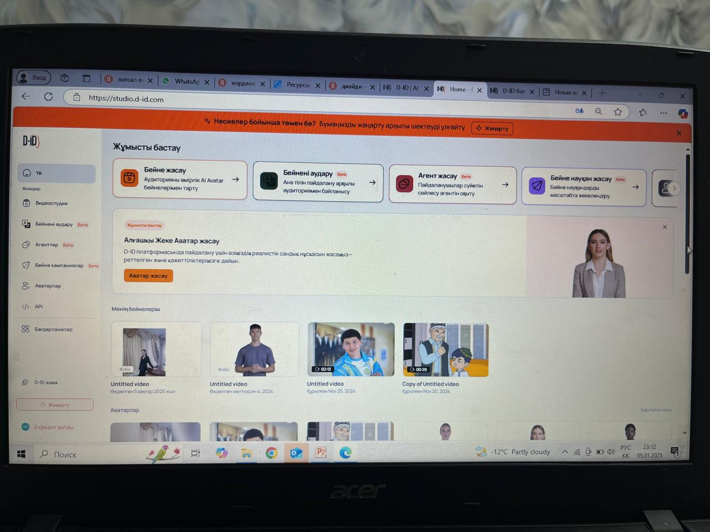
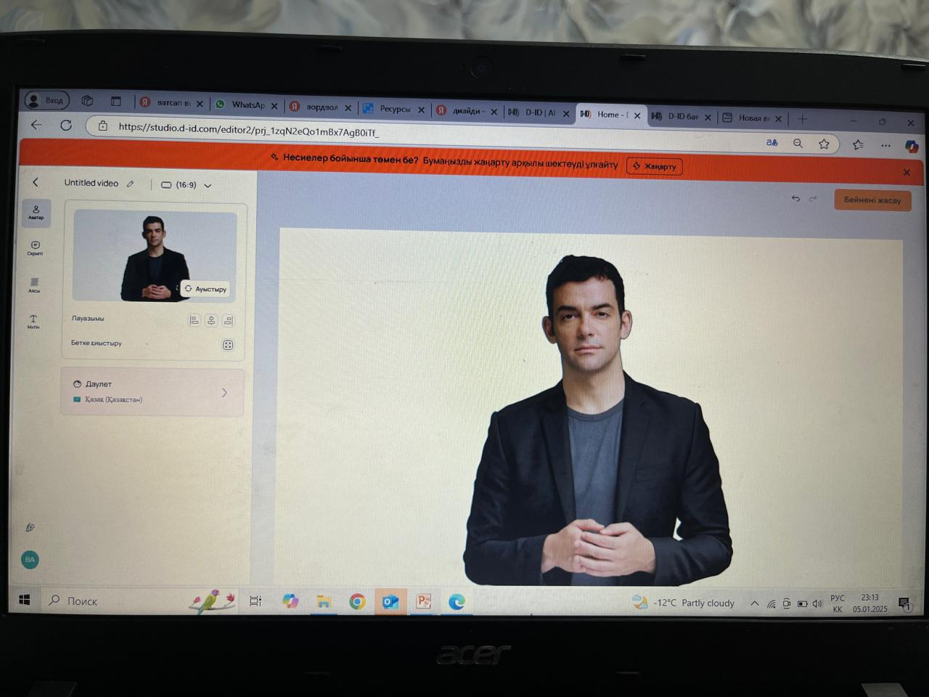

Slide 9
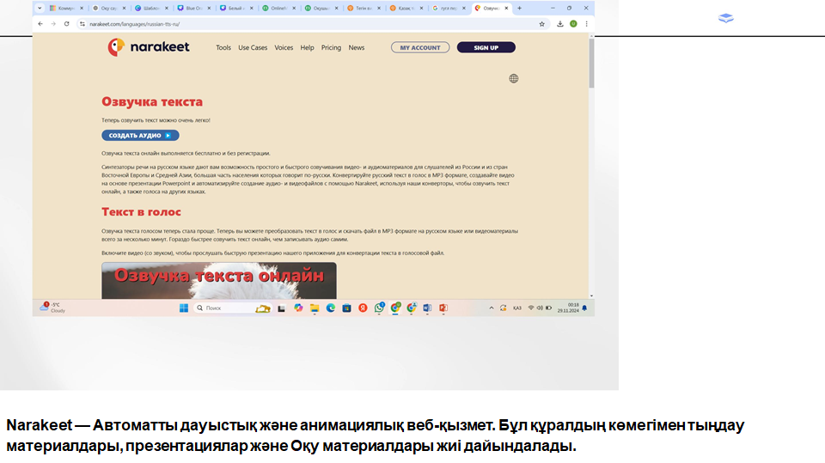

Slide 10

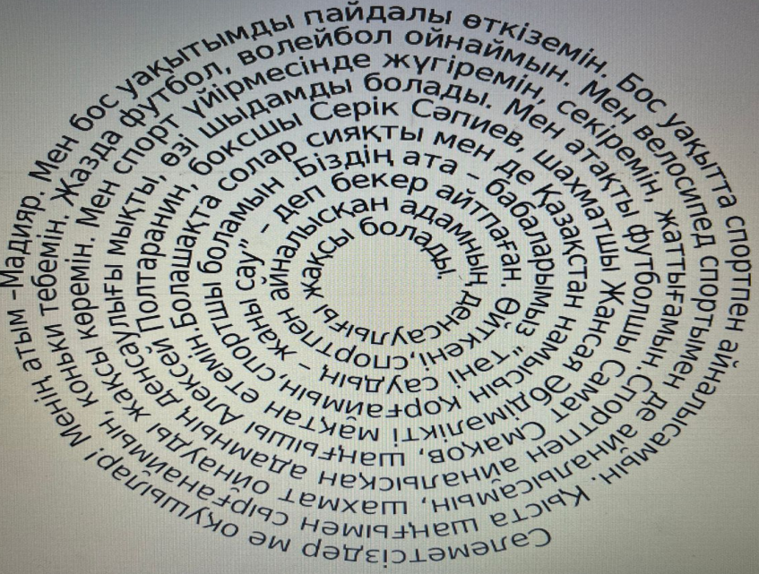
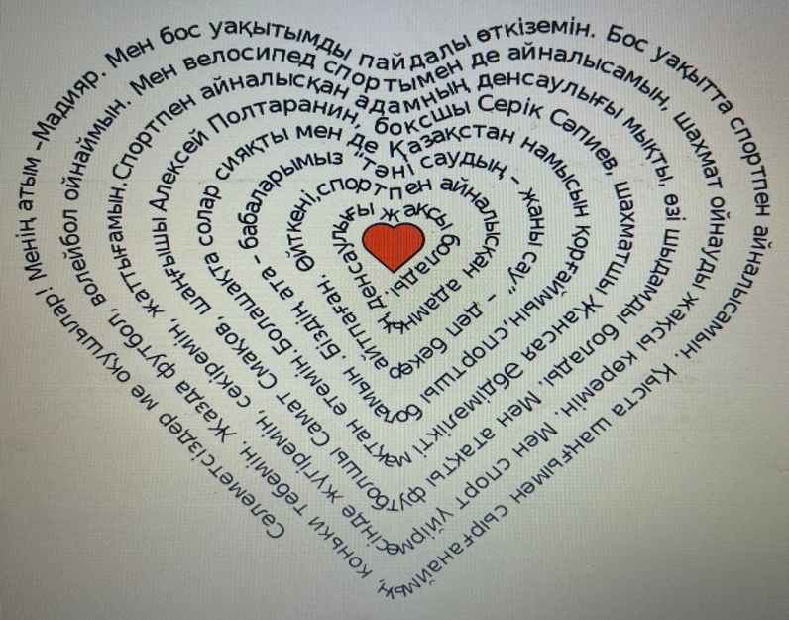
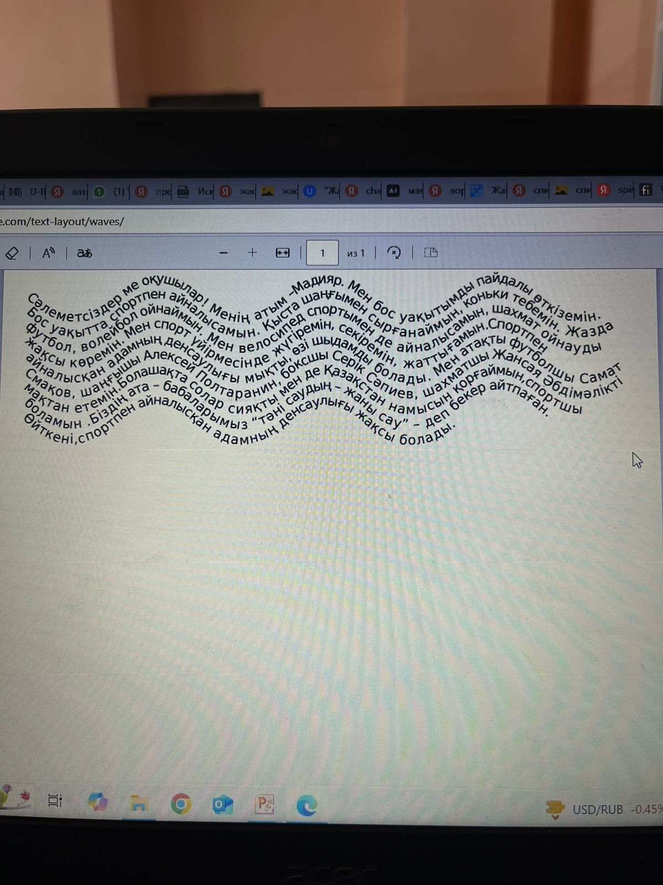
Оқылым спираль мәтін әдісі

Slide 11
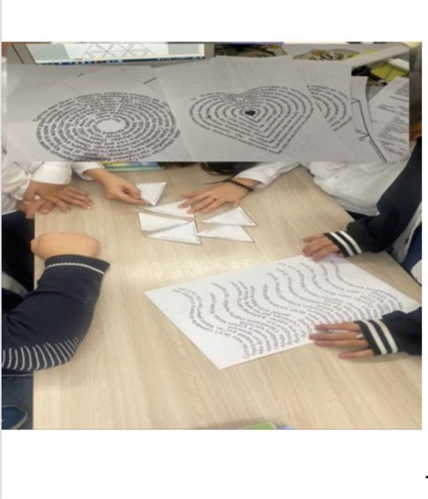
Мәтіннің спиральді орналасуы
Тартымдылық:Спираль түрдегі мәтін бірден оқушылардың назар аударады.
Криативті: Өзгеше ойлауды ынталандырады.
Есте сақтау: Ерекше форманың арқасында мәтін есте оңай сақталады.
Спираль мәтін әдісі- балалардың ой-өрісін дүние танымын, шығармашылық қабілеттерін дамытады.

Slide 12
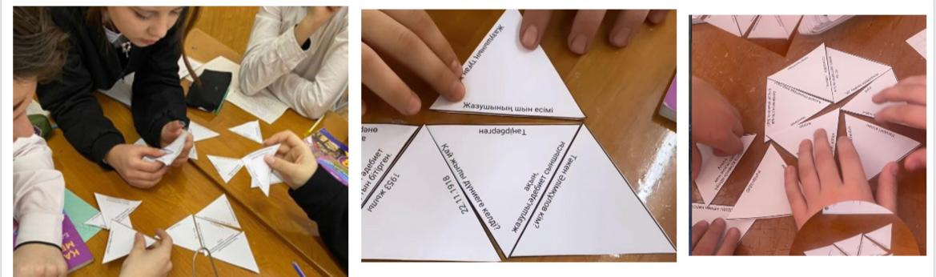
Тарсия әдісі-оқушыларға логикалық ойлауды дамытуғасөздік қорын байытуға және топтық дағдыларды жақсартуға көмектесетін интерактивті оқытудың қызықты түрі.

Slide 13
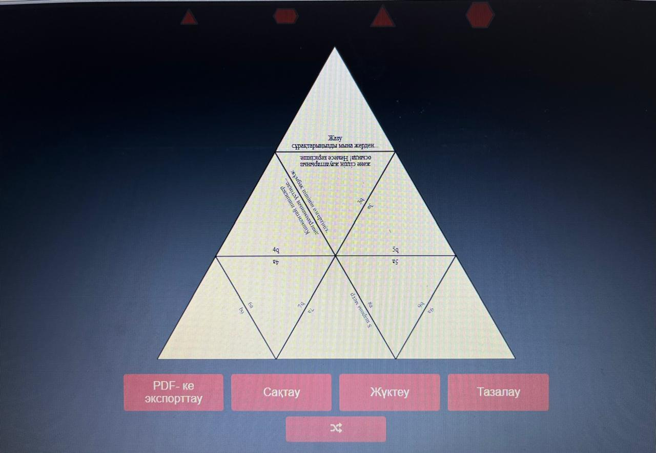
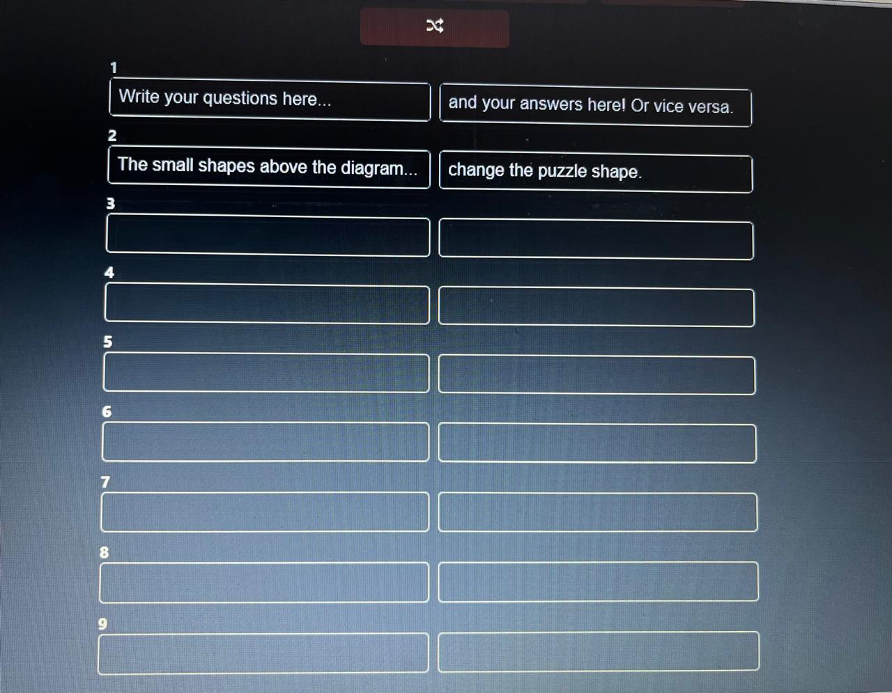
Тарсия әдісінің жасалу жолы

Slide 14
